Slide 1
GERADOR DE RESPOSTAS DE IMAGEM
USANDO
GEMINI
Adicione uma breve descrição aqui

Slide 2
O QUE É?
O aplicativo é uma solução web simples que recebe imagens via API, especificamente para realizar OCR (Reconhecimento Óptico de Caracteres) e gerar respostas com base no texto extraído das imagens via API do GEMINI.

Slide 3
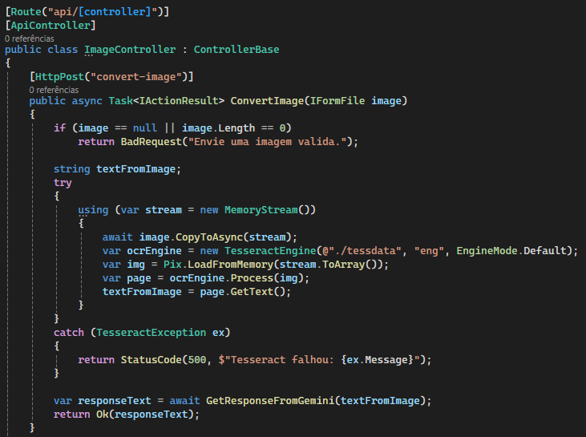
API
DESENVOLVIDO EM C#

Slide 4
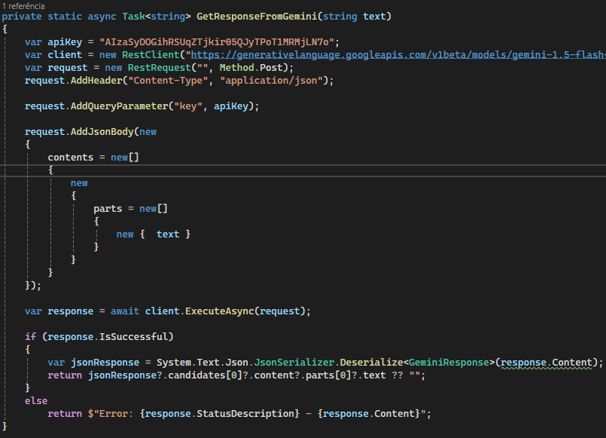
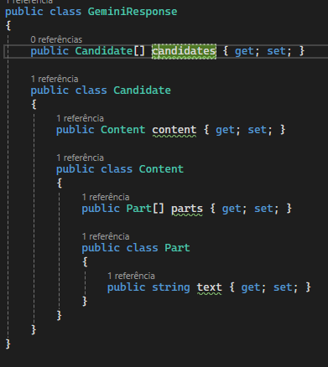
API
DESENVOLVIDO EM C#

Slide 5
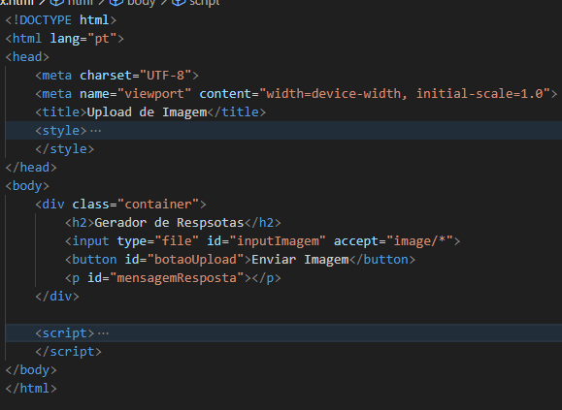
HTML

Slide 6
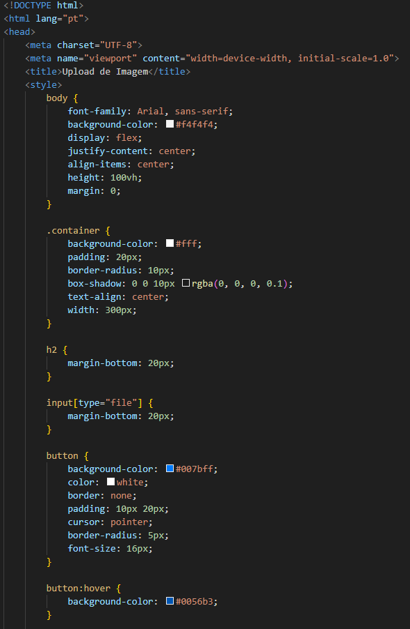
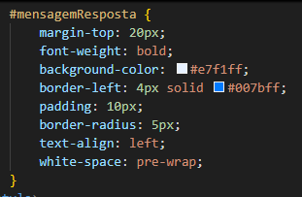
css

Slide 7
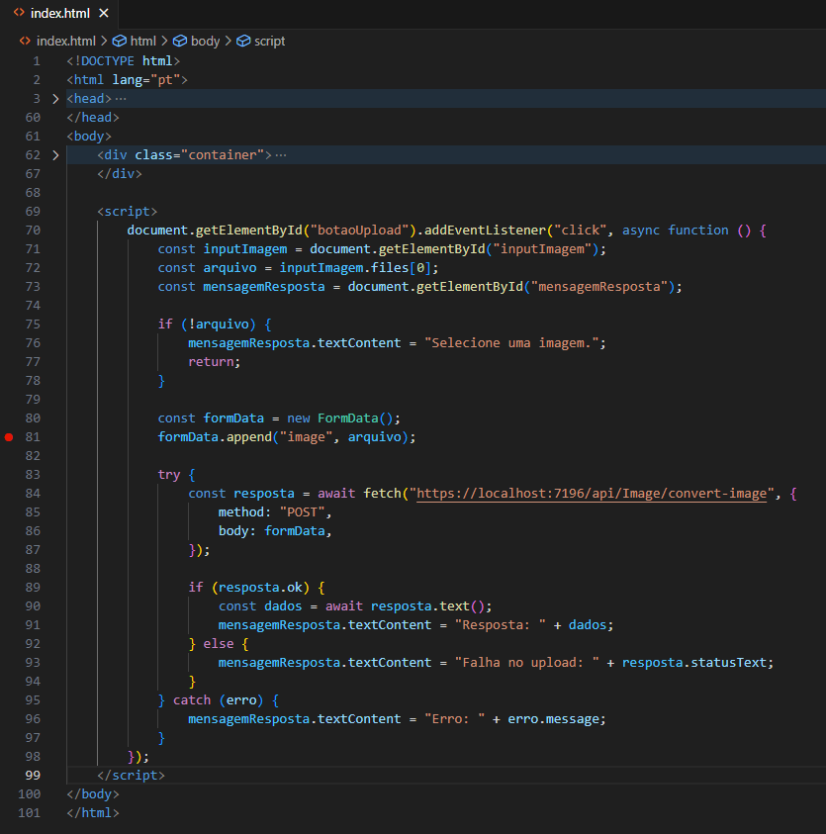
JAVASCRIPT

Slide 8
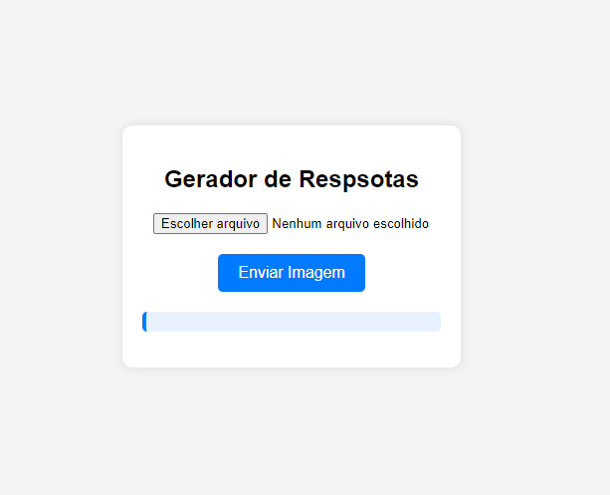
TELA INICIAL

Slide 9
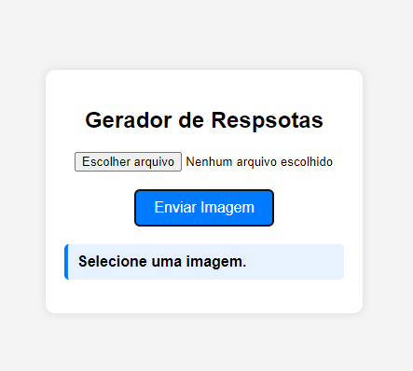
TELA COM ERRO

Slide 10
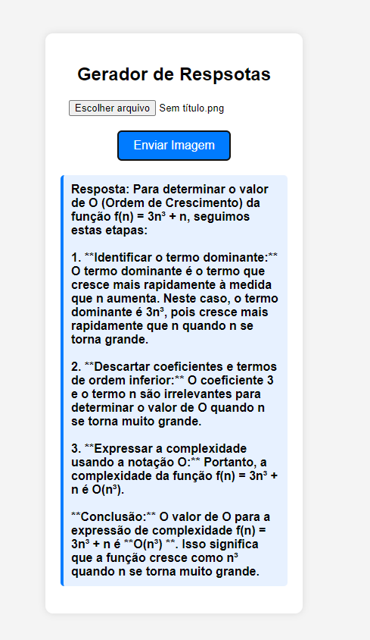
TELA COM RESPOSTA

Slide 11
OBRIGADO!
ALUNO: VITOR FACCIO
RA: 04721-016

